Slide 1
Gestión de Personas: RHGP02
David Chacón Cisterna Ingeniero en Administración, m. Administración Pública (ULagos) Profesor (c) para la educación técnico profesional con especialidad en Administración (UACh) Diplomado en Liderazgo Social - Diploma en Gobierno y Gestión Pública.
david.chacon03@inacapmail.cl

Slide 2
Gestión de Personas
Unidad I:
Reclutamiento y Selección de Personal en el Área Agropecuaria

Slide 3
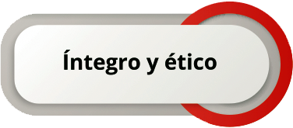
El Proceso de Evaluación y Control del Personal
Banco de datos
Sistemas de información
Controles
Constancia
Productividad
Equilibrio social
Gestión de Personas / RHGP02 / David Chacón Cisterna

Slide 4
Criterios del Control
El proceso debe controlar las actividades correctas.
Debe ser oportuno.
Debe incluir una relación favorable de costo-beneficio.
Debe ser exacto.
Debe ser aceptado.
Debe ser pedagógico
Gestión de Personas / RHGP02 / David Chacón Cisterna

Slide 5
Control y Disciplina
La disciplina es el control que ejercen las propias personas, sin necesidad de vigilancia externa (autocontrol).
Las personas ciñen su conducta a las reglas de la organización, mientras que ésta sólo vigila las metas y que se alcancen los objetivos.
Cuando no existe autocontrol, es necesaria la disciplina gerencial.
Gestión de Personas / RHGP02 / David Chacón Cisterna

Slide 6
Factores disciplinarios a considerar
Gravedad del problema
Duración del problema
Frecuencia y naturaleza del problema
Factores condicionantes
Grado de socialización
Historial disciplinario
Apoyo gerencial
Gestión de Personas / RHGP02 / David Chacón Cisterna
Notes:
1. Gravedad del problema: es decir, falta de honradez, agre- sión, etcétera.
2. Duración del problema: el tiempo que persiste la ofensa o violación.
3. Frecuencia y naturaleza del problema: si se trata de algo ais- lado que empieza o de un patrón reincidente de infrac- ción a la disciplina. Una infracción continua y frecuente requiere un tipo de disciplina diferente al que necesita una infracción aislada y discontinua.
Factores condicionantes: son las condiciones o circunstan- cias relacionadas con el problema. La muerte de un pa- riente cercano puede ser un elemento atenuante o que permita la tolerancia.
Grado de socialización: es la medida en que el infractor co- noce las reglas y los procedimientos de la organización, así como el grado de formalización de las reglas y los pro- cedimientos escritos y divulgados, en contraposición con el poco conocimiento y las reglas informales y vagas.
Historial de las prácticas disciplinarias de la organización: cuáles son las infracciones similares cometidas por otros trabajadores que la organización ha sancionado y cuál es el trato equitativo que se debe considerar.
Apoyo de la gerencia: los gerentes deben apoyar la medi- da disciplinaria y tomarla en cuenta cuando dirigen a sus subalternos.

Slide 7
La disciplina progresiva
Advertencia Verbal
Advertencia Escrita
Suspensión
Despido
Gestión de Personas / RHGP02 / David Chacón Cisterna

Slide 8
El Proceso de Evaluación y Control del Personal
Banco de datos
Sistemas de información
Controles
Constancia
Productividad
Equilibrio social
Gestión de Personas / RHGP02 / David Chacón Cisterna

Slide 9
Los datos y la información
Datos son los elementos que sientan las bases para formar juicios o resolver problemas.
Una vez clasificados, almacenados y relacionados entre sí, permiten obtener información.
Los datos aislados no son significativos ni constituyen información. Los datos deben procesarse (clasificarse, almacenarse y relacionarse) para adquirir significado e informar.
Gestión de Personas / RHGP02 / David Chacón Cisterna

Slide 10
La información
La información tiene significado e intencionalidad, aspectos que la diferencian del concepto de dato.
Los medios a través de los cuales se almacenan datos para su empleo posterior se conocen como banco de datos.
Gestión de Personas / RHGP02 / David Chacón Cisterna

Slide 11
La información
Comunicación: es el proceso de transmitir datos o información a otra persona o entidad. En el fondo, la comunicación comparte significados.
Gestión de Personas / RHGP02 / David Chacón Cisterna

Slide 12
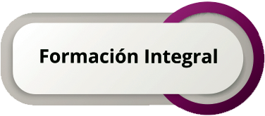
El modelo clásico de comunicación
Gestión de Personas / RHGP02 / David Chacón Cisterna
Notes:
CÓDIGO
EMISOR —> MENSAJE —> RECEPTOR
CANAL
INTENCIÓN

Slide 13
Bancos de Datos en RRHH.
Datos personales sobre cada empleado para formar un inventario de personal.
Datos sobre los ocupantes de cada puesto para formar un registro de puestos.
Datos sobre los empleados de cada área, departamento o división, para formar un registro de áreas.
Gestión de Personas / RHGP02 / David Chacón Cisterna
Notes:
CÓDIGO
EMISOR —> MENSAJE —> RECEPTOR
CANAL
INTENCIÓN

Slide 14
Bancos de Datos en RRHH.
Datos sobre los sueldos e incentivos salariales para formar un registro de remuneración.
Datos sobre las prestaciones y la seguridad social para formar un registro de prestaciones.
Datos sobre candidatos (registro de candidatos), cursos y actividades de capacitación (registro de capacitación), entre otros.
Gestión de Personas / RHGP02 / David Chacón Cisterna
Notes:
CÓDIGO
EMISOR —> MENSAJE —> RECEPTOR
CANAL
INTENCIÓN

Slide 15
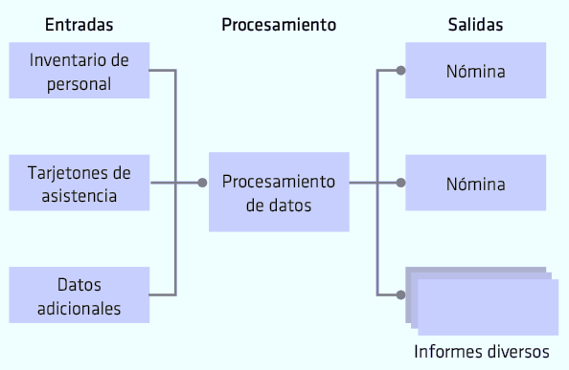
Inputs y Outputs de un Proceso de Datos
Gestión de Personas / RHGP02 / David Chacón Cisterna
Notes:
CÓDIGO
EMISOR —> MENSAJE —> RECEPTOR
CANAL
INTENCIÓN

Slide 16
Sistemas de Procesamiento de Datos
Gestión de Personas / RHGP02 / David Chacón Cisterna
Notes:
CÓDIGO
EMISOR —> MENSAJE —> RECEPTOR
CANAL
INTENCIÓN

Slide 17
Procesos de la Gestión de Personas
5
Proceso | Objetivo | Actividades
Evaluación y Control | Cómo saber lo que son y lo que hacen las personas | Banco de datos Sistemas de información Controles Constancia Productividad Equilibrio social
Fuente: Chiavenato, Idalberto (2007). Administración de recursos humanos : el capital humano de las organizaciones. McGraw-Hill Interamericana.
Dirección de Personas / GFDP01 / David Chacón Cisterna

Slide 18
Bibliografía
Chiavenato, Idalberto (2007). Administración de recursos humanos : el capital humano de las organizaciones. McGraw-Hill Interamericana.
Instituto de Desarrollo Agropecuario [INDAP] (2022). Cooperativa Tierra Fértil. Seis mujeres de Los Muermos se asociaron para dar valor agregado a sus cultivos.
Torres, Carlos (2011). Teoría General de la Administración. Colegio de Estudios Superiores de Administración.
Gestión de Personas / RHGP02 / David Chacón Cisterna

